Slide 1
Nedarvningsprincipper
Hvad er nedarvning? Hvordan nedarver vi gener fra mor og far? Og hvordan påvirker det kroppen

Slide 2
Lektien:
1) Hvordan kan man i dag finde ud af om et barn har en eller flere kromosomfejl?
2) Hvad er DNA-diagnostik og hvornår anvender man det?
3) Hvor mange kromosomer har mennesket? Og hvad er autosomer og kønskromosomer?
4) Forklar begreberne alleler, heterozygot og homozygot.
5) Forklar forskellen på gener som er recessive vs. dominante?
6) Hvad er en genotype og hvad er en fænotype?

Slide 3
Nedarvning
Vores egenskaber nedarves enten ved autosomal nedarvning (foregår via kromosom 1-22) eller ved kønsbunden nedarvning (via X- eller Y-kromosomerne).
Hvis nedarvningen af en egenskab eller en genetisk sygdom kun sker ved ét enkelt gen, så kaldes det for en monogen sygdom/egenskab.

Slide 4
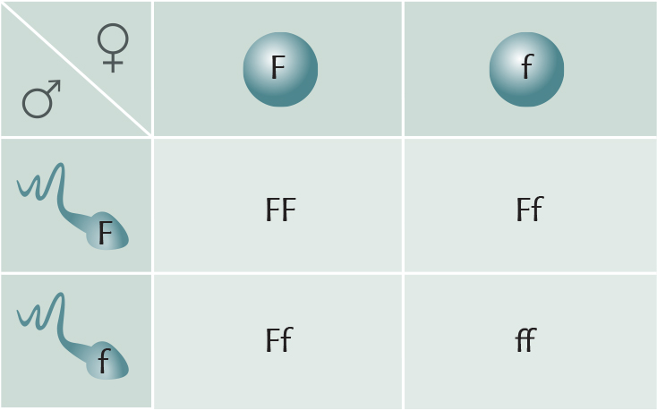
Krydsningsskema
Er en af de mest anvendte metoder til at forudsige nedarvning af bestemte typer af egenskaber. Det er hvad man forventer af en krydsning mellem to individer.
Man finder dermed sandsynligheden for, hvilken genotype det kommende barn kan få.

Slide 5
Stamtavler - nedarvning
Stamtavler, er ligesom krydsningsskemaer, en vigtig måde at undersøge, hvordan genetiske egenskaber nedarves.
En stamtavle viser de enkelte individers fænotyper i en familie.
Der er en standard måde at tegne en stamtavle på:
  Mænd = firkanter.
  Kvinder = cirkler.
  Farverne viser individernes fænotype for en bestemt egenskab.
  Vandrette streger mellem to personer = har fået børn sammen.
  Streger der udgår fra de vandrette streger mellem to = børn de har fået sammen.
  Rækkerne = generationer, man starter med den ældste og bevæger sig ned.

Slide 6
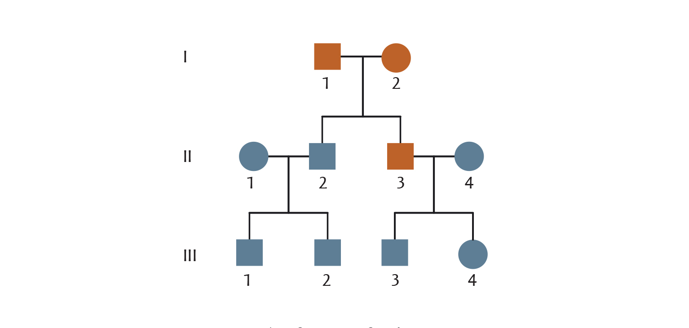
Øjenfarve i en familie. Brune/orange = personer med brune øjne. Blå = personer med blå øjne.
Den blå egenskab er recessiv, derfor må alle de blå individer have fænotypen bb, dem med brune øjne må mindst have et B i deres fænotype. Da alle de brunøjede får mindst ét barn med blå øjne, må de have fænotypen Bb.

Slide 7
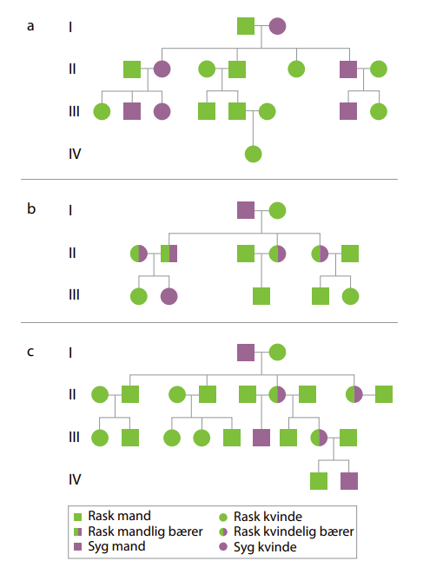
Nedarvning - stamtavler
A: Autosomal dominant nedarvning.
  Autosomal sidder på et af de 22 kromosompar.
  Dominant - kun én forældre skal have det.
B: Autosomal recessiv nedarvning.
  Autosomal sidder på et af de 22 kromosompar.
  Recessiv – begge forældre skal være bærer for at afkommet får sygdommen.
C: Kønsbunden (X-bunden) recessiv nedarvning.
  Kønsbunden betyder det sidder på X eller Y-kromosomet.
  Recessiv betyder i dette tilfælde, at mor skal være bærer, og derfor kommer det til udtryk hos søn, da der kun er 1 X-kromosom, som kan være syg.

Slide 8
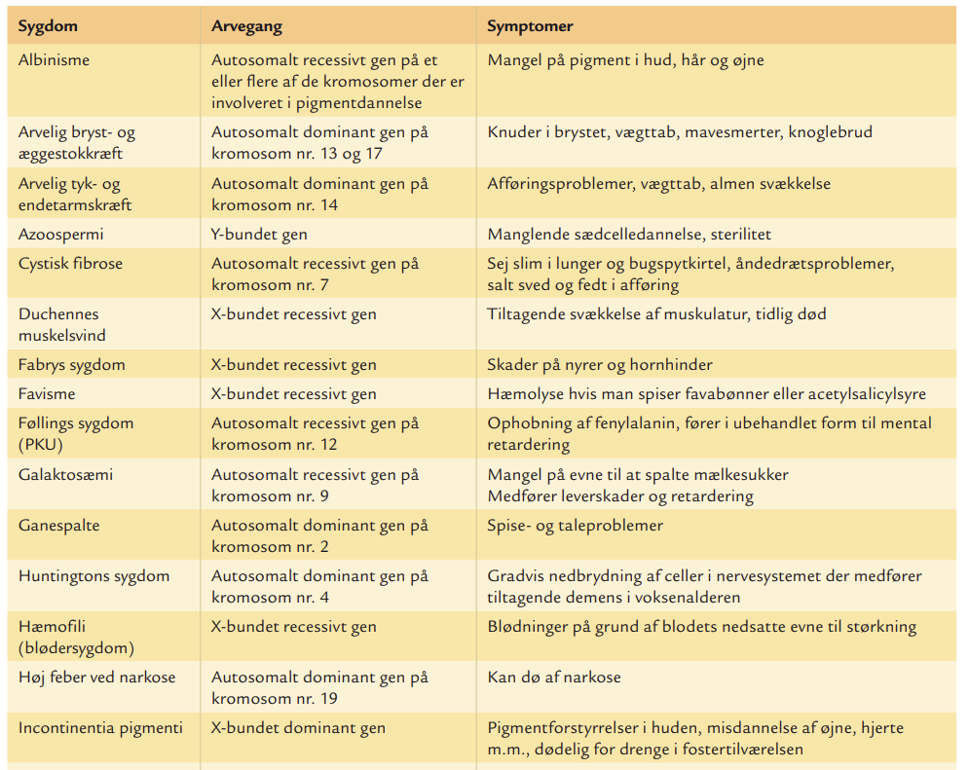

Slide 9
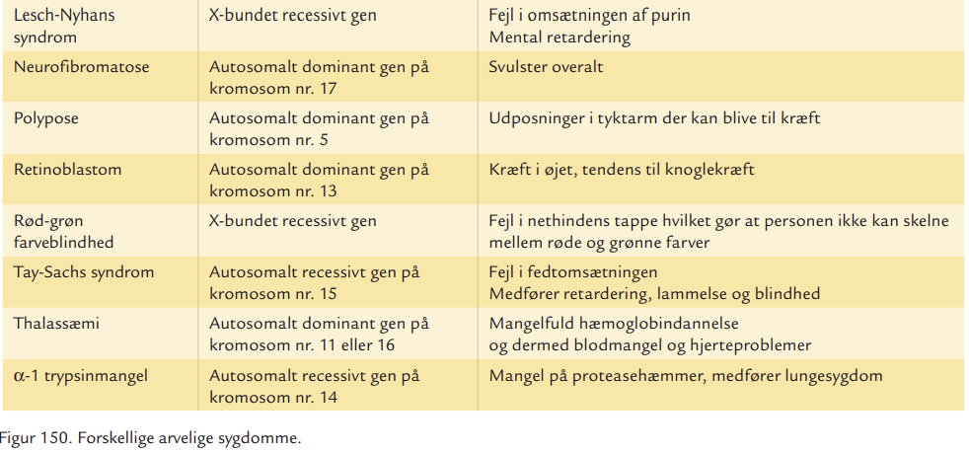
Kort øvelse: Snak sammen om listen på s. 126. Er der nogle af sygdommene, som I har hørt om før? Og er der nogle af sygdommene, som man ”nemt” kan leve med i modsætning til andre?

Slide 10
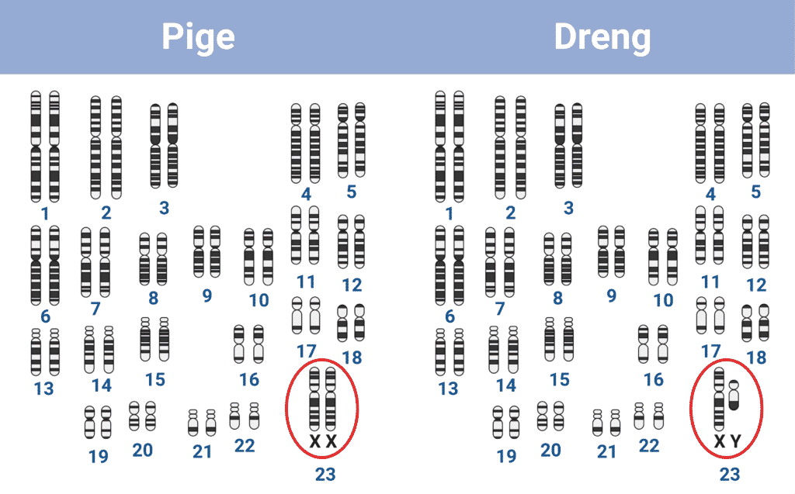
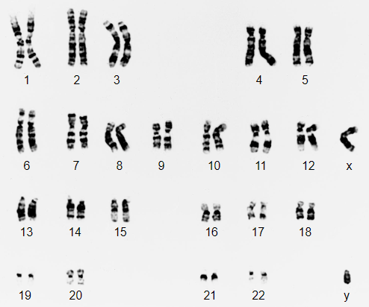
Kromosomer

Slide 11
Mutationer - kromosomer
Kromosomtalsmutationer sker gerne fordi, der er sket en fejl under meiosen.
  Fejlen sker i forbindelse med fordelingen af kromosomer i dattercellerne. Denne fejl kaldes også for non-disjunktion.
  Fejlen sker enten under den første eller anden meiotiske deling, og resulterer i kromosomtalsmutationer – kønsceller der enten har 1 kromosom for meget eller 1 kromosom for lidt.
Trisomi: Når et individ har 3 udgaver af et kromosom. De fleste trisomier er svært invaliderende og resulterer i spontan abort eller tidlig spædbarnsdød.
Trisomi 21: Den mutation, som giver Downs Syndrom. Her har man 3 udgaver af kromosom 21. Man kan sagtens leve med Downs, men med større eller mindre handicaps.
3 Kønskromosomer: XXX, XXY, XYY. Dette kan man også leve med. Fx Turner-piger, som mangler 1 kønskromosom kan overleve, men drenge Y0 kan ikke overleve. X har nemlig flere livsnødvendige gener på sig end Y.

Slide 12
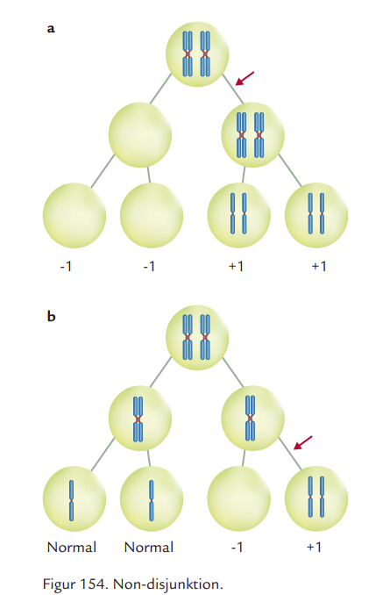
A: Fejlen opstår i den første meiotiske deling.
B: Fejlen opstår i den anden meiotiske deling.

Slide 13
Kromosommutationer
Kromosommutationer: Under celledeling kan der ske fejl i en større del af kromosomet.
Der er 4 typer af kromosommutationer:
  Deletion: Der tabes et kromosomstykke.
  Duplikation: Der opnås en ekstra kopi af et kromosomstykke.
  Translokation: Der overføres et stykke af et kromosom til et andet kromosom.
  Inversion: Der sker en 180 graders rotation af et kromosomstykke under meiosen.

Slide 14
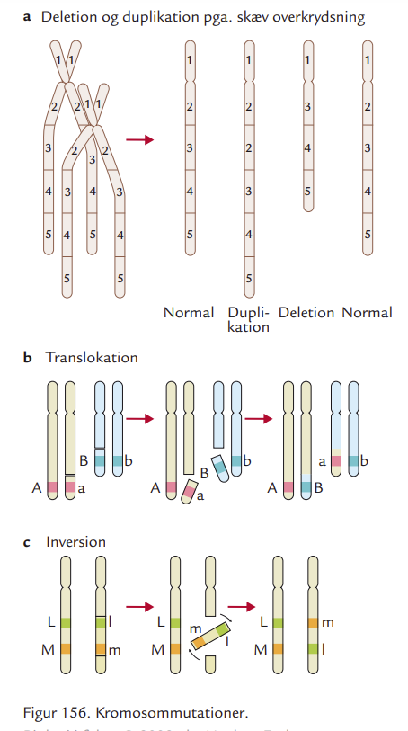
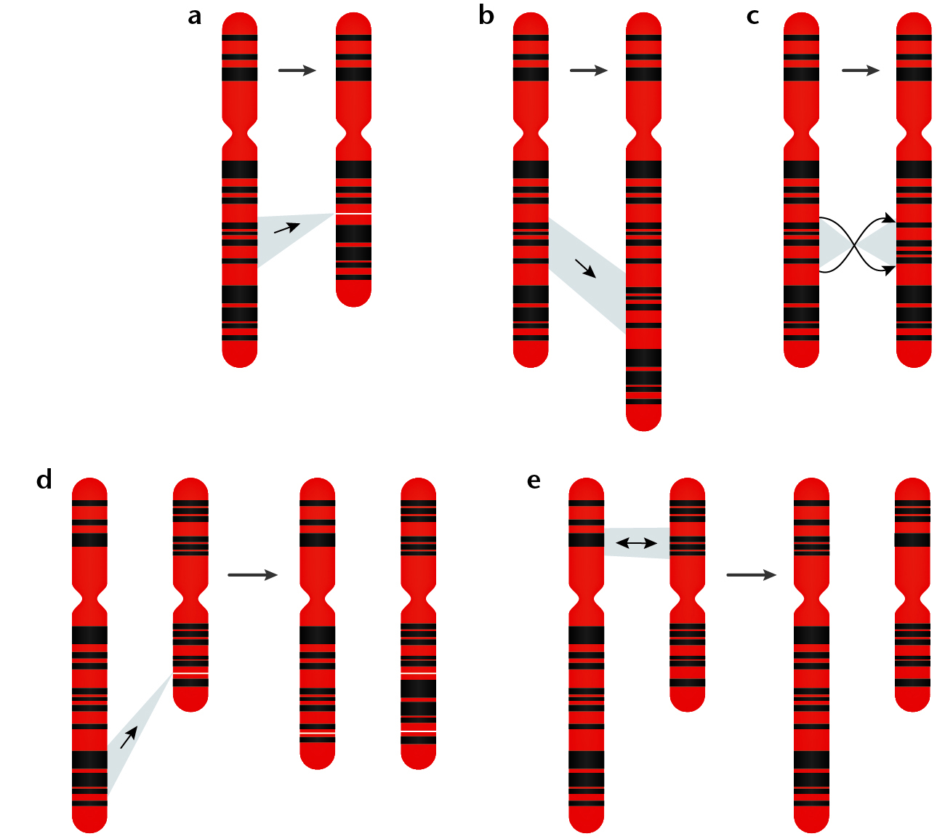
Notes:
A = deletion
B = Duplikation
C = Inversion
D = Ensidig translokation
E = Gensidig translokation

Slide 15
Årsager til mutationer og påvirkninger af disse.
Mutationer kan ske spontant eller som følge af påvirkning af mutagener.
Mange kemikalier i omgivelserne omkring os har en mutagen effekt, det samme har stråling og UV-stråler.
Mange mutationer er skadelige, da de rammer generne, som koder for proteinerne. Det betyder at de ødelægger proteinet.
Nogle mutationer rammer DNA-områder, som ikke koder for protein, og derfor er de uskadelige.
Gavnlige mutationer er forandringer, som gør, at organismen bliver bedre til at overleve. Dermed er mutationer en stor drivkræft i evolutionen.

